Slide 1
Творческий проект по швейному делу
Изготовление фартука
Работу выполнила: Анастасия Иванова
Руководитель: учитель швейного дела М.В. Сулаева

Slide 2
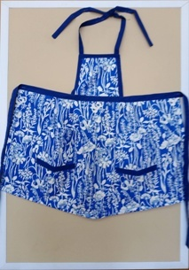
Обоснование возникшей проблемы и потребности
На уроках труда мы изучаем основы швейного дела, узнаем, из чего и как изготавливают ткани, знакомимся с устройством и работой швейных машин, учимся шить разные изделия. Нам предложили выполнить проект по изготовлению изделия. Я захотела сшить фартук. Старый потерял вид, цвет, стал тусклым. А у меня ещё никогда не было фартука, сшитого своими руками. Фартук нужен для того, чтобы не замараться, он должен быть удобным и красивым.
Цели и задачи проекта
Изготовить фартук по индивидуальным меркам, а также закрепить полученные знания, умения и навыки при его изготовлении.
Закрепить умение конструирования и моделирования.
Совершенствовать навыки и приемы работы с тканью, со швейной машиной, углублять знания по технологии обработки материалов.
Воспитать в себе уважении к труду, терпение, усидчивость, аккуратность.

Slide 3
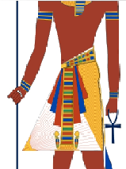
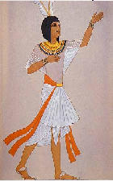
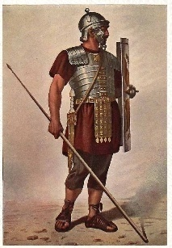
История возникновения фартука
Считается, что первые фартуки
появились у мужчин Древнего
Египта, которые состояли на
службе, а также у фараонов, с целью
подчеркнуть свой статус. Передник
выглядел как драпировка из ткани,
прикрепленная к кожаному поясу.
Позже фартук стал
более широким, его можно было
обернуть вокруг тела и закрепить
спереди.
В Древнем Риме фартук
носили воины, гладиаторы
и жрецы.

Slide 4
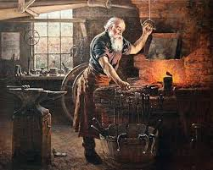
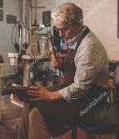
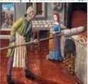
История фартука
В Средние века, с развитием ремесел, передник становится неотъемлемой частью гардероба. Его надевали в качестве униформы. Фартук стал частью одежды кузнецов, сапожников, цеховых мастеров, поваров и различного рода ремесленников.

Slide 5
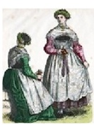
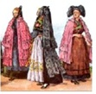
История фартука
Женский передник со временем стал
принадлежностью туалета замужней
женщины. В XVI в. два передника
стали составлять юбку. Он также
украшал жен именитых горожан.
Со временем передник стал частью
праздничного народного костюма.
В некоторых
областях широкий
передник
надевался лишь
по особо
торжественным
случаям.

Slide 6
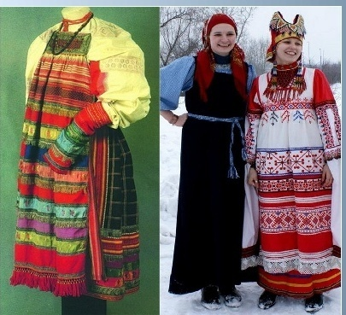
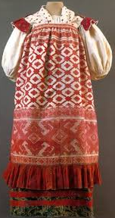
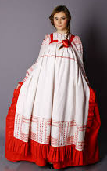
Передник на Руси
На Руси фартук становится традиционным элементом одежды для праздников и повседневной жизни. Передники шились из ткани в клетку, имели красные завязки и украшались по краям отделкой. Фартук являлся символом плодородия и благополучия.
Перед посевом пшеницы, его заполняли его зерном и завязывали по углам, это предвещало богатый урожай.
В день свадьбы на пороге нового дома новобрачных, как правило, лежал передник, а прохождение по нему считалось символом успеха и процветания.
Мамы носили своих маленьких детей завернутыми в фартук, это считалось хорошей приметой и пожеланием долгой и счастливой жизни.

Slide 7
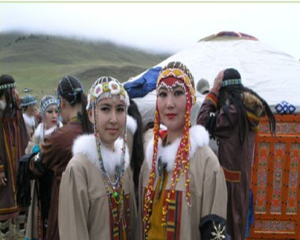
Фартук в национальной одежде шорцев
Одежда, коренных жителей нашего края – шорцев, изготавливалась в ручную в основном из покупных материалов. Материя раскраивалась острым ножом, детали сшивались с помощью шила и иглы прочными кендырными нитками. Разницы по крою женской и мужской одежды у шорцев не было. Разве только женская одежда более обильно украшалась вышивкой.
Традиционная одежда шорцев состояла из рубахи-платья (кнёк), штанов (штан), фартука (шабур), головных уборов и обуви.

Slide 8
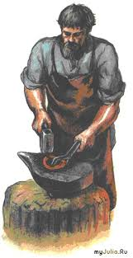
Промысловых дел мастера
Шорцы - это лесные оседлые племена, ранее жившие изолированно друг от друга по долинам многочисленных горных рек и притоков. Они умелые охотники и рыболовы. Русские называли их кузнецами татарами – за их умение плавить железо и изготавливать из него оружие, котлы, топоры и другие предметы. От них и пошло название нашего края – Кузнецкая земля.

Slide 9
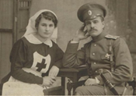
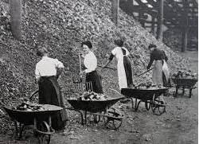
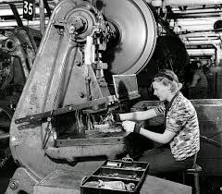
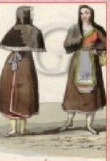
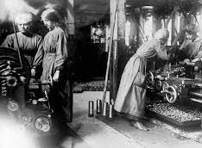
Фартук во время первой мировой войны
Во время первой мировой
войны передник стал
совершенно неотъемлемой
частью одежды.
Многие женщины должны были
выполнять мужскую работу: становились
дорожными рабочими, механиками и
т.п. В это время «одежда горничных»
фартук превращается в рабочую женскую
одежду.

Slide 10
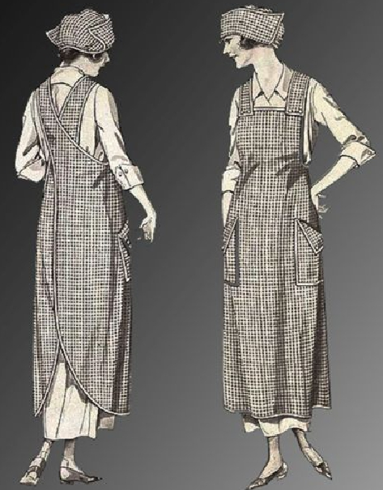
1920-е годы
История фартука как украшения богатых дам закончилась после Первой мировой войны. С 20-х годов прошлого века многие женщины взяли на себя обязанности по дому, и в каждом доме снова появился фартук.

Slide 11
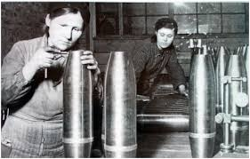
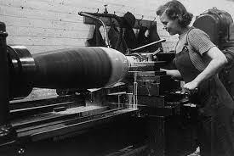
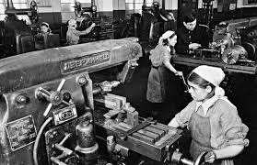
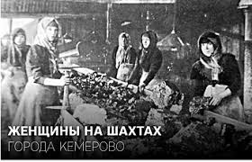
Великая Отечественная Война
В годы Великой
Отечественной войны
на предприятиях
работали в основном
женщины и дети.
В нашей
области
женщины
спустились
в шахты
добывать
уголь.

Slide 12
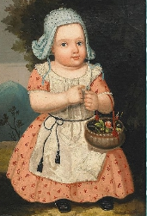
Фартуки для детей
В 16-17 веках девочек и мальчиков
одевали одинаково. И частью
детской одежды был передник с
меньшим количеством декоративных
элементов. Детские фартуки служили
защитой платья от грязи и пыли.
Тем не менее, фартучки
были очаровательны и
красивы. В 19-м веке
передничек был
дополнен грудкой и
спинкой и напоминал
сарафан.

Slide 13
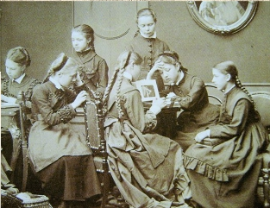
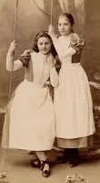
Фартук для девочек – гимназисток
В дальнейшем детские фартуки стали носить в образовательных учреждениях. В России в 1896 году появилась первая школьная форма для девочек – гимназисток.
Она состояла из строгого однотонного
платья и передника. Фартуков у девочек
было два. Один фартук черного цвета –
носился каждый день, белый –
предназначался для торжественных
случаев.
Ученицы ходили в платьях не только
в гимназии, но и в театры, церкви и на
различные празднества.

Slide 14
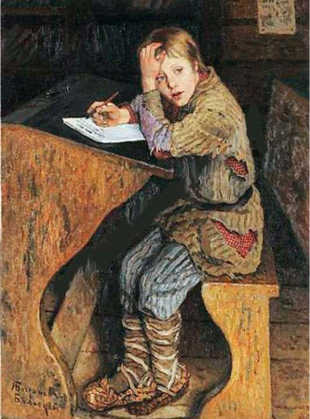
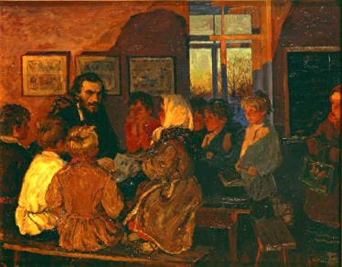
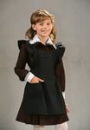
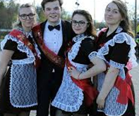
Школьная форма
После революции в школах стали учиться крестьянские дети, которые ходили в повседневной одежде, и школьная форма была забыта.
И только в 1948 году фартук вернулся на плечи школьниц. Черный – для повседневной носки, белый – часть праздничной формы.
В наше время, после отмены школьной формы в 1992 году, белые фартуки любят надевать выпускницы средних школ.

Slide 15
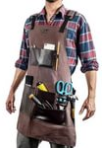
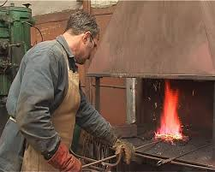
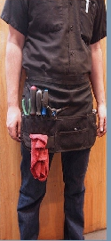
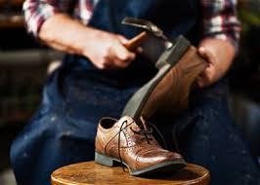
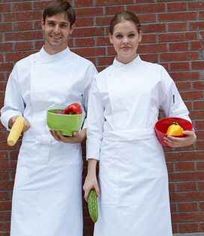
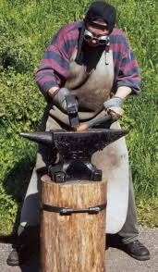
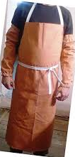
Роль фартука в современной жизни
В настоящее время фартуками, как и раньше, пользуются промысловых дел мастера: сапожники, портные, столяры, кузнецы, пекари и другие ремесленники.
Также фартуки имеются у уборщиц, продавцов, официантов, парикмахеров и домохозяек.
Профессиональные современные фартуки шьются для отдельных профессий с определенными требованиями.
Однако в наши дни фартук начинает постепенно утрачивать эту функцию. Для защиты от вредных производственных факторов разрабатывается новая специальная одежда – это халаты и комбинезоны. Исчезает фартук и из гардероба домохозяек.

Slide 16
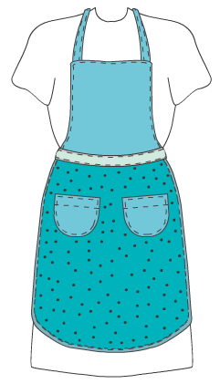
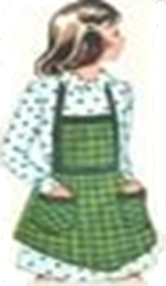
Выбор модели
1
3
2
4
5

Slide 17
Модель № 5
Фартук с отрезным нагрудником, притачным поясом и бретелями, с накладными карманами. Нагрудник квадратной формы. Нижняя часть карманов и фартука имеет форму угла. Верхний и боковые срезы нагрудника, бретели, пояс и верхний срез кармана выполнены из отделочной ткани.
Для выполнения проекта я выбрала модель № 5

Slide 18
Выбор ткани
Для изготовления данной модели фартука я выбрала хлопчатобумажную ткань с печатным рисунком, синюю с белыми цветочками, для отделки однотонную синюю ткань. Ткань прочная, легкая, мягкая, обладает хорошими гигиеническими свойствами: легко впитывает влагу, быстро высыхает, хорошо пропускает воздух, легко стирается, быстро сохнет, легко утюжится. Хлопчатобумажная ткань вырабатывается из волокон хлопчатника – экологически чистого продукта.

Slide 19
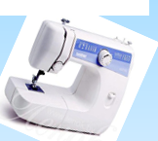
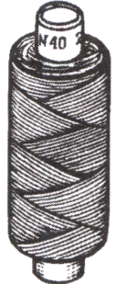
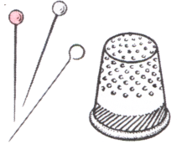
Выбор оборудования
Швейная машина «brother».
Утюг с пароувлажнителем, доска гладильная, проутюжильник.
Ручная игла, булавки, ножницы, наперсток, колышек.
Нитки хлопчатобумажные № 40 – для машинных работ, № 60 – для ручных работ временного назначения.
Сантиметровая лента, линейка.
Вспомогательные материалы: бумага для выкройки, журналы мод.

Slide 20
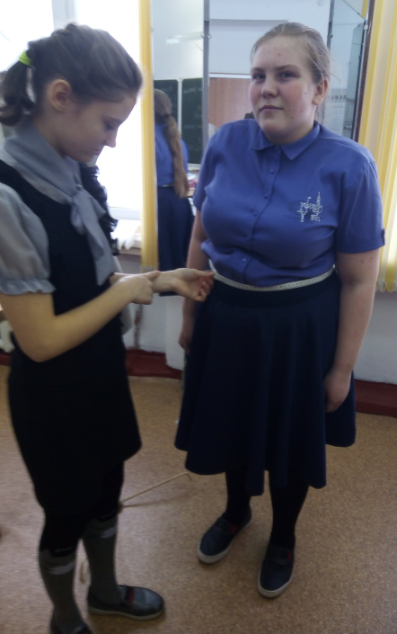
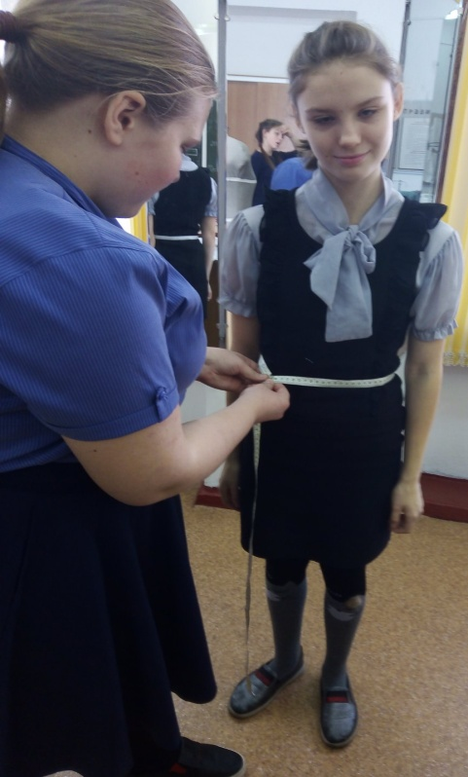
Конструирование и моделирование изделия
Для построения чертежа фартука снимают мерки:
Ст – полуобхват талии
Сб – полуобхват бедер
Дн – длина нагрудника
Дтк – длина от талии до колен.

Slide 21
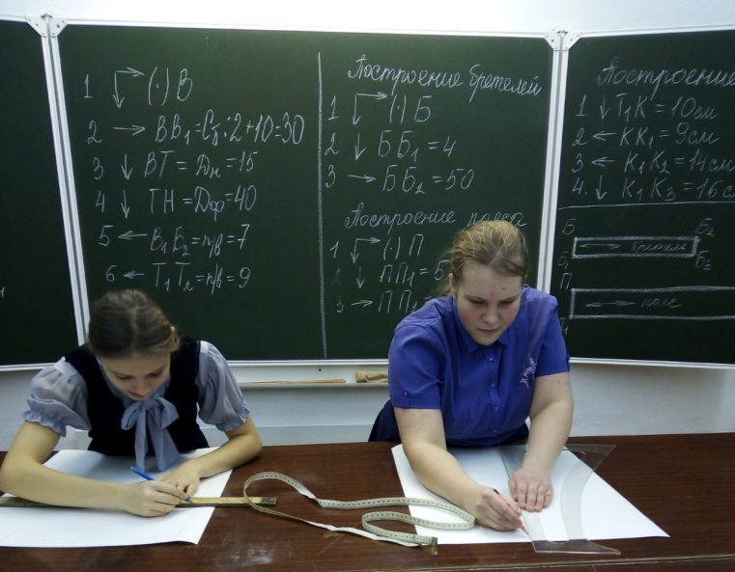
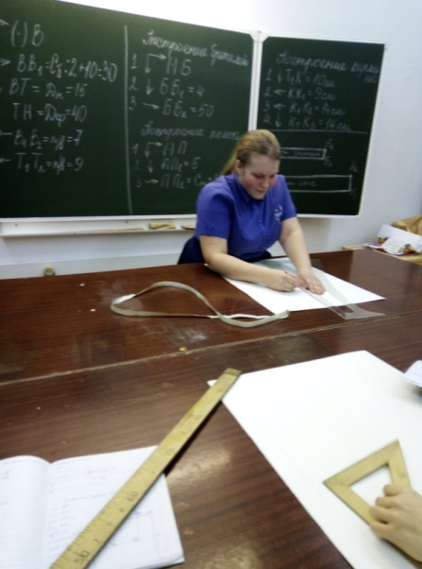
Построение чертежа фартука с нагрудником
Построение сетки
Построить прямой угол (∙) В
→ВВ1 = Сб : 2 + 10 – определить ширину сетки.
↓ВТ = Дн – определить длину нагрудника.
↓ТН = Дтк – 15 – определить длину нижней части.
ВВ1Н1Н – построить прямоугольник.
ТТ1 – соединить прямой линией.
Построение нагрудника
← В1В2 = п/в = 7 см – ширина верха нагрудника
← Т1Т2 = п/в = 9 см – ширина низа. нагрудника.
В2Т2 – соединить прямой линией.
Построение кармана
↓Т1К = п/в = 10 см – расстояние от линии талии до кармана.
←КК1 = п/в = 9 см – расстояние от середины переда до кармана.
←К1К2 = п/в = 14 см – ширина кармана.
↓К1К3 = п/в = 16 см – длина кармана.
К2К1К3К4 – построить карман.
Построение бретели
↓ББ1 = п/в = 4 см – ширина бретели.
→ББ2 = п/в = 50 см – длина бретели.
ББ2Б3Б4 – построить прямоугольник, провести линию сгиба бретели.
Построение пояса
↓ПП1 = п/в = 5 см – ширина пояса.
→ПП2 = Ст + 30см –длина пояса.
ПП2П3П4 – построить прямоугольник, провести линию сгиба пояса.

Slide 22
Моделирование изделия
Моделированием называют изменение выкройки основы изделия путем нанесения линий фасона, дополнительных деталей, отделок.
Чертеж фартука моделирую по своей модели, т.е. отрезаю
нижний срез кармана и фартука так, чтобы получилась форма углом.

Slide 23
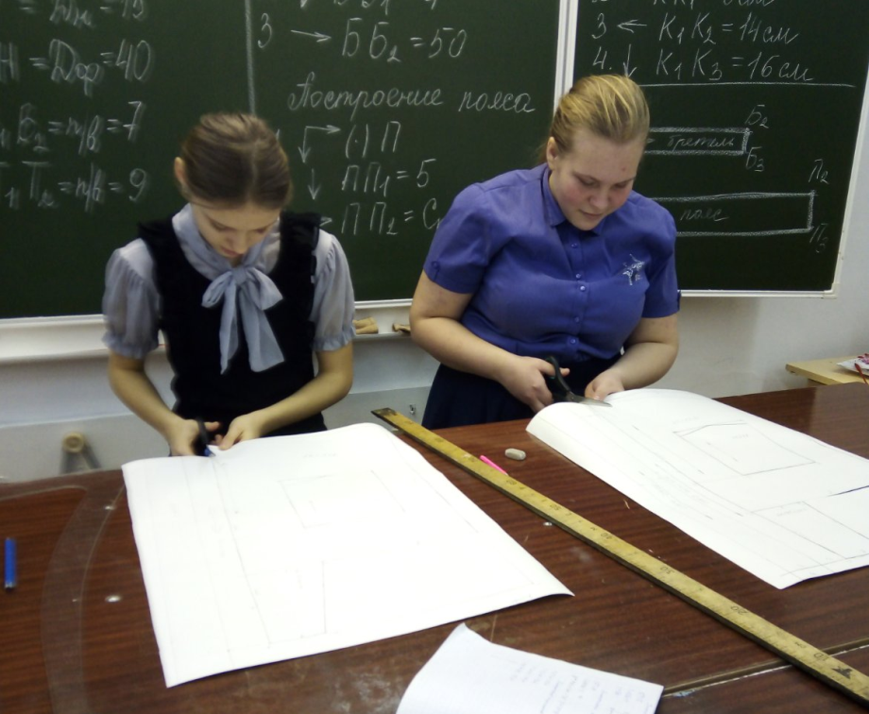
Подготовка деталей выкройки к раскрою
Надписать названия деталей и срезов, указать середину детали, место сгиба ткани, направление долевой нити и величину припусков на швы.
Вырезать выкройку.

Slide 24
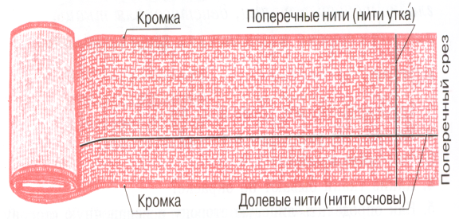
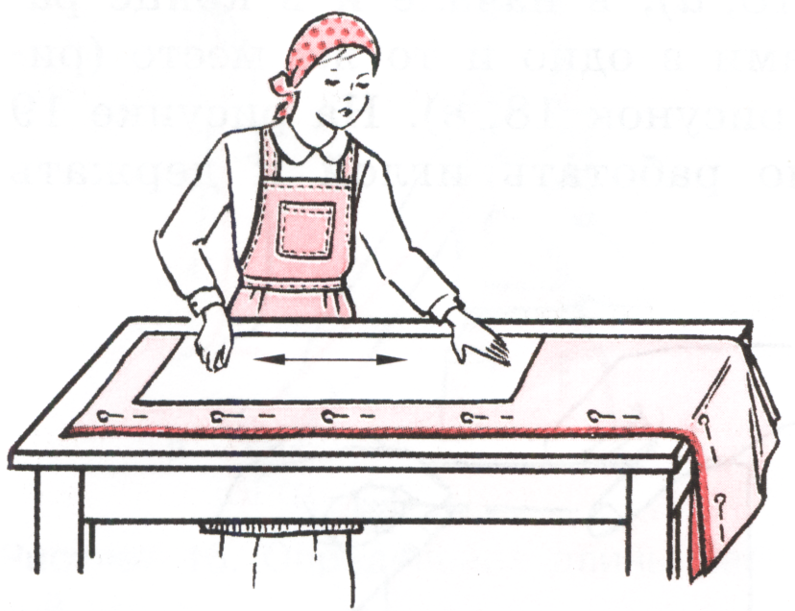
Подготовка ткани к раскрою
Проверить качество ткани – нет ли разрывов, недостатков крашения, определить лицевую и изнаночную сторону, направление долевой нити, направление рисунка, срезать кромку, проутюжить ткань с увлажнением.
Сложить ткань по долевой нити лицевой стороной внутрь, уровнять долевые срезы, сколоть, выровнять поперечные срезы.

Slide 25
Раскрой изделия
Наложить детали выкройки на ткань, приколоть булавками, обвести контуры деталей выкройки.
Отложить ширину припусков на обработку срезов и провести новые контуры деталей выкройки с учетом припусков.
Раскроить детали фартука по линиям припусков.
Раскроить подкройную обтачку из отделочной ткани.
Отколоть детали выкройки, сколоть и аккуратно сложить детали кроя.
Раскрой производится с учётом направление долевой нити, лицевой стороны, припусков на швы экономического расположения деталей кроя на ткани.

Slide 26
Подготовка кроя к обработке
Проложить копировальные строчки в местах расположения карманов на нижней части фартука.
Перевести контурные линии по срезам деталей с помощью булавок и мела. Проложить строчки прямых стежков по меловым контурным линиям.
Раздвинуть деталь нижней части фартука, разрезать нитки копировальных строчек.
Проложить контрольные линии строчками прямых стежков по линиям середин нижней части фартука, нагрудника и пояса (длина стежков 10 – 15 мм).

Slide 27
План работы по пошиву фартука
Обработать бретели.
Обработать нагрудник с одновременным втачиванием бретелей.
Обработать боковые и нижний срезы фартука.
Обработать карманы.
Соединить карманы с нижней частью фартука.
Обработать пояс.
Соединить детали фартука.
Отутюжить готовое изделие, сложить.

Slide 28
Обработка бретелей
Сложить каждую деталь вдвое по долевой нити лицевой стороной внутрь, уровнять срезы, сколоть, сметать по контурной линии.
Обтачать детали по долевому и поперечному срезам, выполнить закрепку, ширина шва равна 10 мм. Удалить нитки строчек временного назначения. Срезать припуски на шов в углах, не доходя до машинной строчки 2 мм.
Вывернуть бретели на лицевую сторону, выправить углы, швы. Выметать швы на ребро, приутюжить бретели, удалить нитки строчек временного назначения.

Slide 29
Обработка бокового и верхнего среза нагрудника поперечной обтачкой на лицевую сторону
Раскроить детали: основную деталь и поперечную из отделочной ткани.
Наложить обтачку лицевой стороной на изнаночную сторону основной детали, уравнять срезы, приметать. Притачать со стороны обтачки, ширина шва 5 – 7 мм. Удалить нитки строчек временного назначения
Отогнуть обтачку на лицевую сторону, выправить шов, выметать кант из обтачки, равный 1 – 2 мм.
Подогнуть срез обтачки на 5 мм, наметать обтачку на основную деталь. Настрочить обтачку по краю подгиба. Удалить нитки строчек временного назначения.

Slide 30
Обработка нагрудника с одновременным втачиванием бретелей
Наложить бретели на лицевую сторону нагрудника необработанными срезами вверх. Бретели расположить на расстоянии 10 мм от боковых срезов нагрудника, швами к середине нагрудника. Приколоть.
Наложить сверху вторую деталь нагрудника лицевой стороной внутрь, уровнять срезы, сметать.
Обтачать нагрудник с трех сторон по контурным линиям. Удалить нитки строчек временного назначения. Срезать припуски на шов в уголках, не доходя до машинной строчки 2 мм.
Вывернуть деталь нагрудника с бретелями на лицевую сторону, выправить углы, шов. Выметать шов на ребро, приутюжить нагрудник.

Slide 31
Изготовление гладкого накладного кармана.
1. Раскроить основную деталь и деталь кармана.
Долевые нити основной детали и детали кармана
должны иметь одно направление. Наметить место
расположение кармана на основной детали строчками прямых стежков.
2.Обработать верхний срез кармана швом вподгибку
с закрытым срезом (а) или подкройной обтачкой (б).
Ширина обтачки равна 3-5 см, длина – длине
обрабатываемого среза.
3. Подогнуть боковые и нижние срезы кармана на
изнаночную сторону, Заметать по сгибу.
4. Наложить карман на основную деталь по разметке, приколоть, наметать. Настрочить карман,

Slide 32
Обработка боковых и нижнего срезов фартука подкройной обтачкой
Подкройную обтачку выкраила из ткани фартука. Обработку выполнила на изнаночную сторону.
Подготовила обтачку к обработке: сделала надсечки на внутренних углах обтачки на 5 – 7 мм, подогнула срезы на изнаночную сторону на 5 – 7 мм, заметать по сгибу.
Наложила обтачку лицевой стороной на лицевую сторону детали, уровняла срезы. Приколола и приметала обтачку.
Обтачала на расстоянии 5 – 7 мм от срезов по детали обтачки, поворачивая деталь в углах на игле.
Удалила нитки строчек временного назначения, срезать уголки, на 2 мм не дорезая до машинной строчки.
Вывернула обтачку на изнаночную сторону, выправила шов и углы. Выметала шов с изнаночной стороны, образуя кант из обтачки, равный 1 – 2 мм.
Наметать подогнутый край обтачки на деталь.
Настрочить обтачку по краю подгиба. Удалить нитки строчек временного назначения, приутюжить.

Slide 33
Обработка пояса обтачным швом
Соединить части пояса (если он выкроен из частей): сложить лицевыми сторонами внутрь, сколоть, сметать. Стачать, ширина шва равна 10 мм. Удалить нитки строчек временного назначения, разутюжить шов.
2. Сложить деталь пояса вдвое по долевой нити лицевой стороной внутрь, уровнять срезы, сколоть. Отложить от концов пояса 30 см, провести контрольные линии.
3. Сметать концы пояса до контрольных линий (30 см). Обтачать концы пояса по намеченным линиям, выполнить закрепку. Срезать припуски на шов в углах, не доходя до машинной строчки 2 мм. Сделать надсечки на ширину припуска на шов (10 мм) на расстоянии 1 – 2 мм от контрольных линий.
4. Вывернуть концы пояса на лицевую сторону, выправить углы, швы. Выметать швы на ребро, приутюжить концы пояса.

Slide 34
Соединение деталей фартука.
1. Положить нижнюю часть фартука изнаночной стороной и верхним срезом вверх.
2. Наложить нагрудник на изнаночную сторону нижней части фартука, уравнять срезы и совместить контрольные линии середин деталей. Сколоть детали.
3. Наложить нижнюю часть пояса лицевой стороной на нагрудник, уравнять срезы, совместить середины деталей. Совместить надсечки на поясе с боковыми сторонами нижней части фартука. Сколоть детали с нижней частью пояса. Отогнуть верхнюю часть пояса и приколоть к нагруднику. Сметать все сложенные детали.
4. Проложить машинную строчку со стороны нижней части фартука на расстоянии 10 мм от срезов деталей. Удалить нитки строчек временного назначения. Отколоть верхнюю часть пояса, расправить припуски на швы.
5. Подогнуть срез верхней части пояса на 10 мм внутрь, наметать, закрывая машинную строчку. Настрочить по всей длине пояса на расстоянии 1 – 2 мм от подогнутого края. Удалить нитки строчек временного назначения.
6. Поднять нагрудник вверх, выправить шов между нагрудником и поясом. Наметать и настрочить пояс на нагрудник по краю сгиба пояса на расстоянии 1 – 2 мм от сгиба. Удалить нитки сборки и строчек временного назначения.
Фартук готов.

Slide 35
Отделка готового изделия
Отутюжить готовое изделие, сложить по стандарту.

Slide 36
Себестоимость фартука
№ п/п | Наименование | Цена за 1 м (руб) | Расход материалов (м) | Всего (руб)
1 | Хлопчатобумажная ткань с печатным рисунком | 100 | 0,8 | 80
2 | Хлопчатобумажная синяя ткань | 100 | 0,3 | 30
3 | Нитки | 10 | 1 катушка | 10
Итого: |  |  |  | 120
Себестоимость фартука составила 120 руб. В его себестоимость не входит стоимость пошива, т.к. я сшила его самостоятельно. Поэтому проектная работа экономически целесообразна и вносит экономию в семейный бюджет.

Slide 37
Оценка качества и сложности проекта.
Фартук производит положительный эмоциональный эффект, выполнен с учетом направления моды и дизайна, надежен и удобен в эксплуатации. При изготовлении фартука вред окружающей среде не был нанесен.
Фартук ручной работы выглядит красивее и индивидуальнее, чем в магазине.
Я думаю, что поставленная передо мною цель – пошить фартук выполнена. Я правильно подобрала ткань и модель, которая будет хороша в носке. Я попала в точку.
Эта работа поможет мне развиваться творчески, а в будущем я стану хорошей хозяйкой, буду создавать красивые вещи для своей семьи. При соблюдении всех требований, предъявляемых к качеству готового изделия, можно получить конкурентно-способное изделие в случае, если вы пожелаете заниматься предпринимательством.

Slide 38
Используемая литература: 1. Учебник «Швейное дело» – 6 класс Г.Г. Мозговая, Г.Б. Картушина. – 2-е изд. – М.: Просвещение, 2021г.; 2. Интернет ресурсы
Спасибо
за внимание

